Slide 1
Такие разные, а все дедушки Морозы
Подготовила педагог дополнительного образования
МОУ ДО Дома творчества «Вектор» г.Новокузнецк
Шкарупа Ирина Александровна

Slide 3
Современный образ Деда Мороза

Slide 4
Сказочный терем Деда Мороза в Великом Устюге

Slide 6
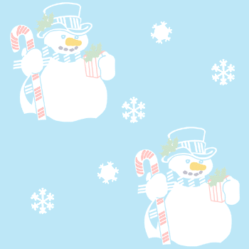
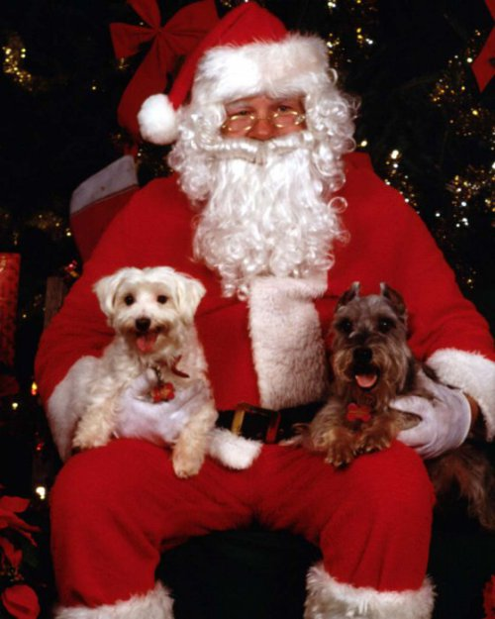
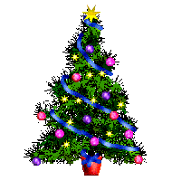
Во Франции Деда Мороза зовут Пер-Ноэль.

Slide 7
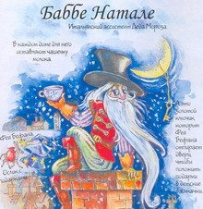
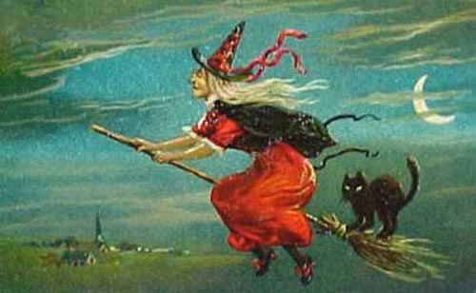
Итальянский Дед Мороз Баббо Натале – спешит к детям в канун Рождества.
Еще Италии к детям приходит старушка Бефана. В новогоднюю ночь она прилетает в дома через дымоход и приносит хорошим детям подарки, а непослушным достается только зола. Дети заранее развешивают перед камином носки для подарков.Существует также поверье, что если в доме хороший хозяин, Бефана не только подарит подарки его детям, но и перед уходом подметёт пол.

Slide 8
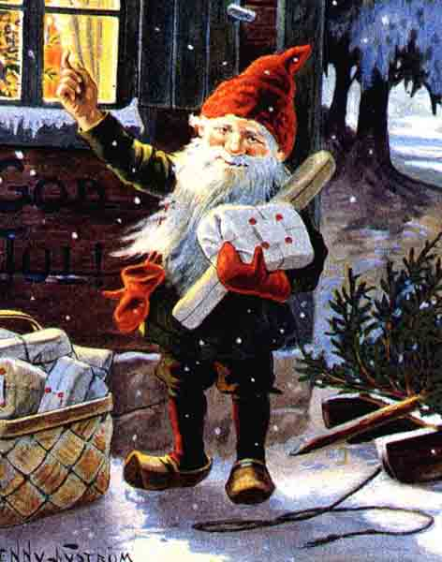
В Швеции два Деда Мороза: сутулый дед с шишковатым носом — Юлтомтен и карлик Юлниссаар. И тот, и другой под Новый год ходят по домам и оставляют подарки на подоконниках.

Slide 9
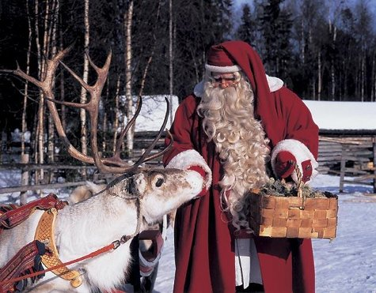
В Финляндии его зовут Йоулупукки. Он носит высокую конусообразную шапку, длинные волосы и красную одежду. В помощниках у Йоулупукки служат гномы, которые в течении года слушают, как ведут себя дети во всем мире, а перед праздником разбирают рождественскую почту, помогают готовить и упаковывать подарки.

Slide 10
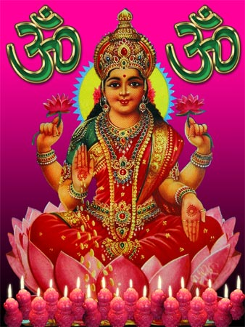
В Индии роль Деда Мороза выполняет богиня Лакшми, богиня счастья и процветания. Лакшми обычно изображается и описывается как богиня необыкновенной красоты, стоящая на лотосе и держащая лотос в каждой из двух рук.

Slide 11
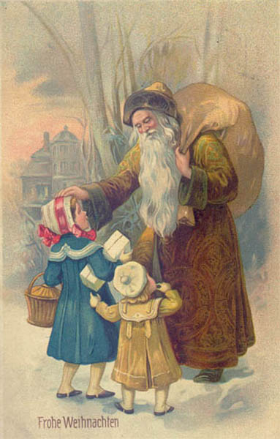
В мусульманские страны в начале мая приходит с подарками старичок по имени Хызыр Ильяс. Носит он красный колпак, обвитый зеленым шарфом и зеленый халат, на котором вышиты цветы.

Slide 12
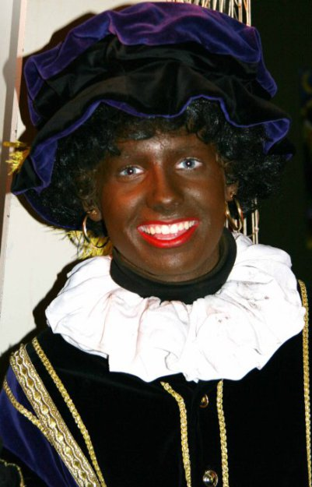
В Нидерландах подарки детям приносит Чёрный Пит.
Он носит с собой книжку, в которой записаны все поступки детей, и хорошие и плохие.

Slide 13
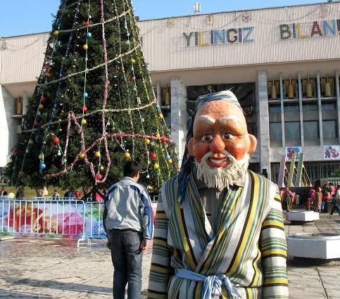
В Узбекистане его зовут Корбобо. Он одет в полосатый халат и красную тюбетейку. В кишлаки Корбобо въезжает на ослике, навьюченном мешками с новогодними подарками.

Slide 14
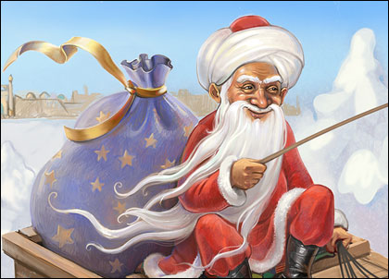
В Монголии Дед Мороз похож на пастуха. Он одет в мохнатую шубу и большую лисью шапку. На боку у него табакерка, кремень и огниво, а в руках — длинный кнут.

Slide 15
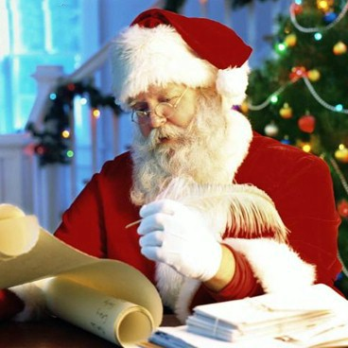
В Румынии и Молдавии «снежного дедушку» зовут Мош Крачун. Он очень похож на нашего Деда Мороза.

Slide 16
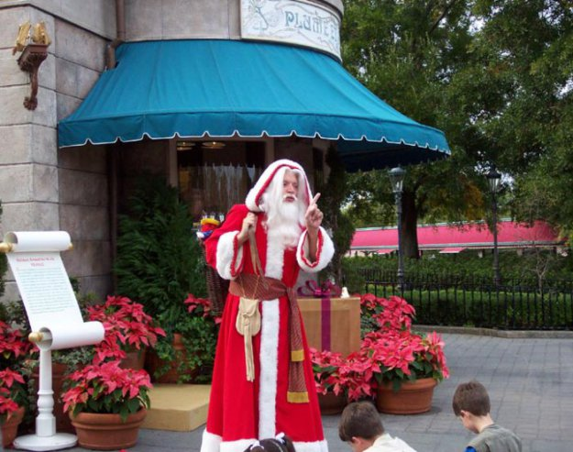
На Кипре Деда Мороза зовут Василий.

Slide 17
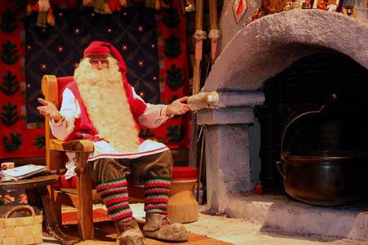
В Эстонии Деда Мороза зовут Йылувана и он очень похож на своего финского родственника.

Slide 18
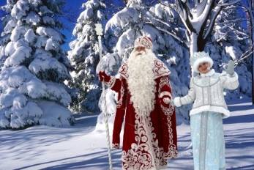
!
Счастливого Нового года!

